Slide 1
Загадки
Загудела, зажужжала —Постирала и отжала.
Стали чистыми рубашки,
Платья, брюки и Тельняшки.
А она бельё стирает,
В быту очень помогает,
Сама воду наливает,
Постирает, выливает,
Прополощет, отожмёт,
Время тикает, идёт.
Лишь программу ей задай,
Порошка для стирки дай.
Вот такая, брат, картина,
Это - ...

Slide 2
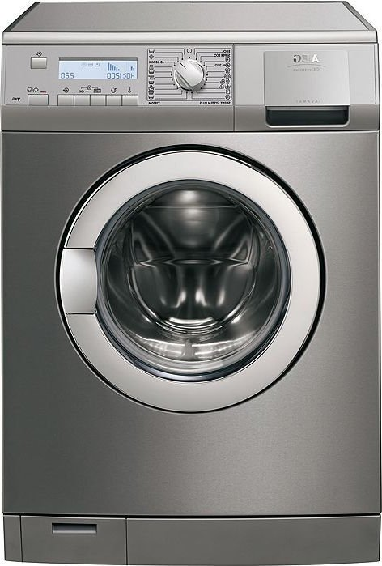
Стиральная машина

Slide 3
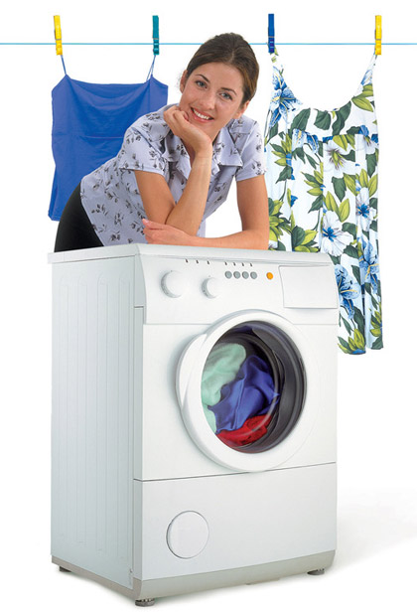
Бытовая техника для стирки
Учитель СБО: Атрощенко И.С.
7 КЛАСС

Slide 4
Цель урока:
Познакомиться с историей возникновения стиральной машины и её видами.

Slide 5
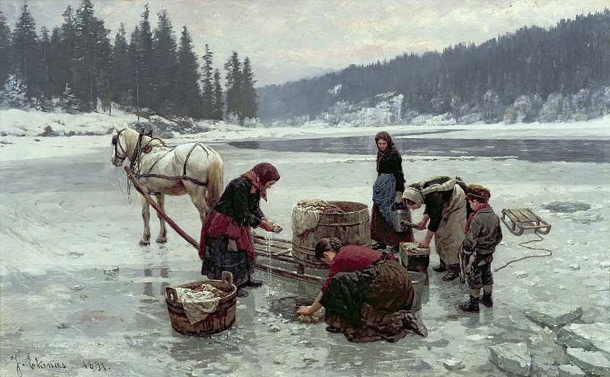
Немного истории
До того момента пока не изобрели стиральную машину, стирка вещей представляла собой очень трудоёмкий процесс. Вещи носили стирать на водоём.

Slide 6
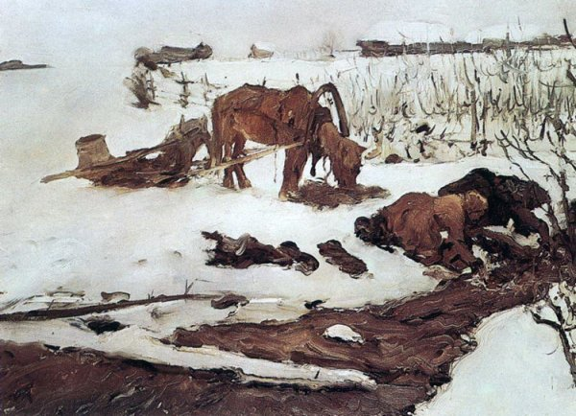
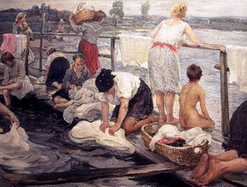
Немного истории
Там их полоскали, били палками, тёрли камнями, потом опять полоскали. От таких стирок вещи портились, теряли цвет и форму.

Slide 7

Немного истории
Ещё один способ стирки – кипячение белья, тоже требовал немалых затрат сил и времени.

Slide 8
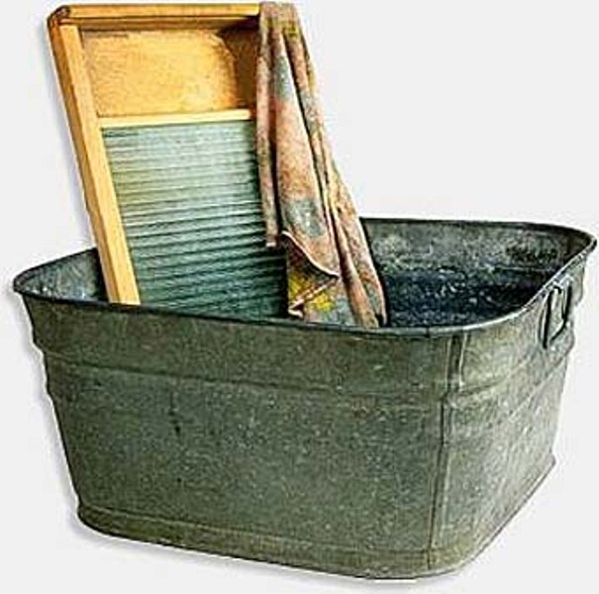
Немного истории
В 1797 году было создано первое приспособление для стирки – стиральная доска.

Slide 9
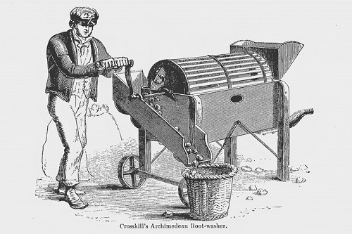
Немного истории
А в 1851 году американец Джеймс Кинг запатентовал стиральную машину с вращающимся барабаном и ручным приводом. Изобретатели постоянно придумывали что - то новое, пытаясь облегчить процесс стирки.

Slide 10
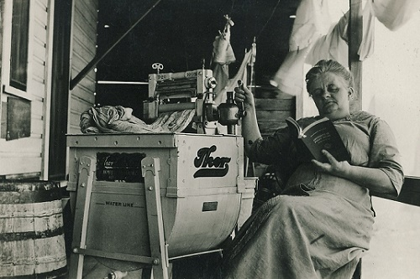
Немного истории
С развитием техники люди придумали электрические двигатели и механизмы на их основе. Одной из первых стиральных машин с электрическим приводом изобрёл Альва Фишер. Машина имела деревянный барабан, который вращался восемь раз то в одну, то в другую сторону.

Slide 11
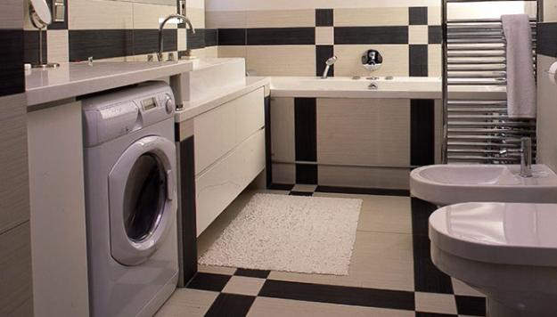
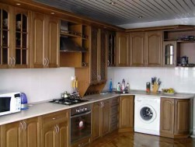
Стиральная машина
Процесс ручной стирки постепенно стал полностью автоматическим. Появилась лучшая помощница хозяйки – стиральная машина. Все вы её видели. Она представляет собой «тумбочку», которая стоит в ванной, на кухне или в постирочной комнате.

Slide 12
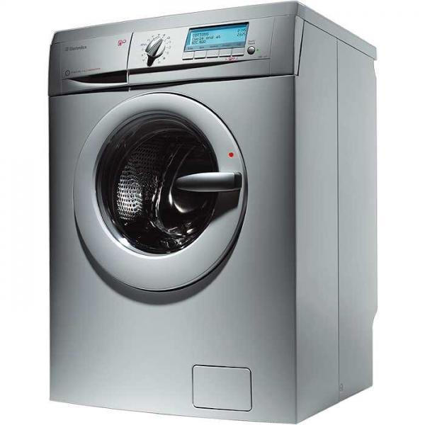
Стиральная машина
Машина подключается к электричеству и подсоединяется к основным системам водоснабжения и канализации. Это нужно для того, чтобы в машину поступала чистая вода и удалялась грязная.

Slide 13
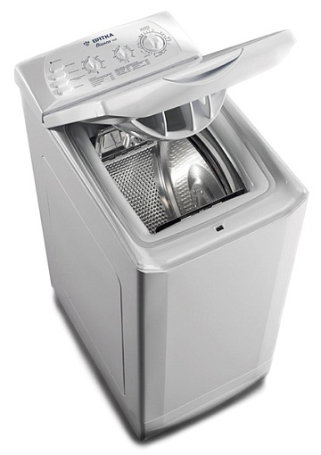
Стиральная машина
Бывают машины, в которые бельё загружается сверху.

Slide 14
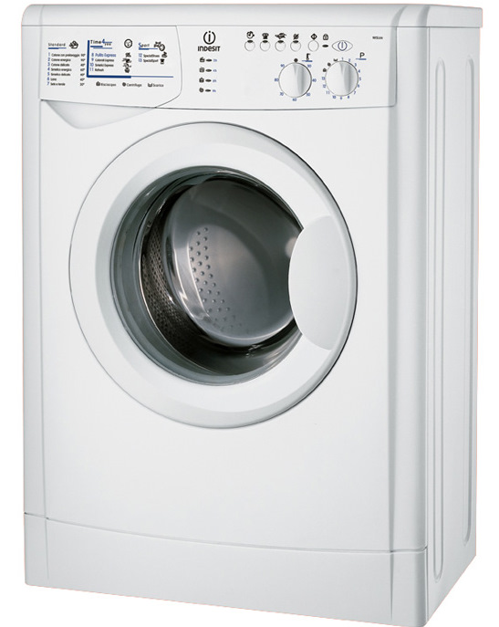
Стиральная машина
А бывают, где люк располагается сбоку.

Slide 15
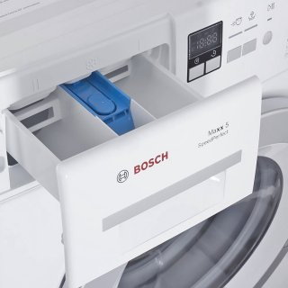
Стиральная машина
После того как бельё в машине, нужно засыпать в специальный контейнер порошок и выбрать программу, по которой будет выполняться стирка.

Slide 16
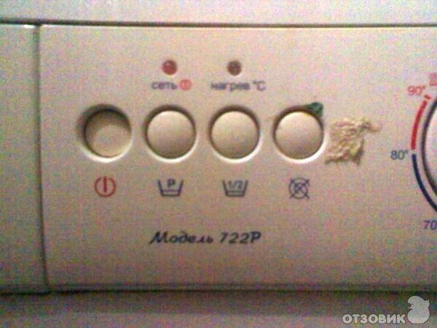
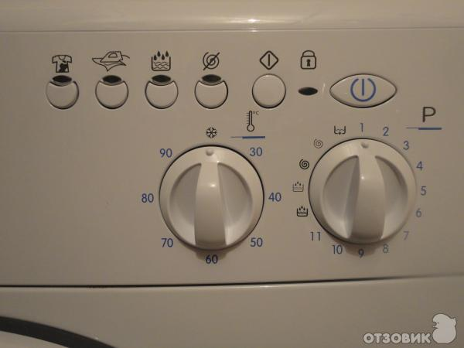
Стиральная машина
На лицевой панели стиральных машин бывает устройство выбора этих программ- ручки или кнопки.

Slide 17
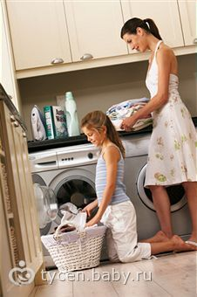
Стиральная машина
По окончании стирки бельё из машины достаётся почти сухим. Его остаётся только развесить.
Чтобы оценить важность этого бытового прибора, стоит попробовать постирать бельё несколько раз руками.

Slide 18
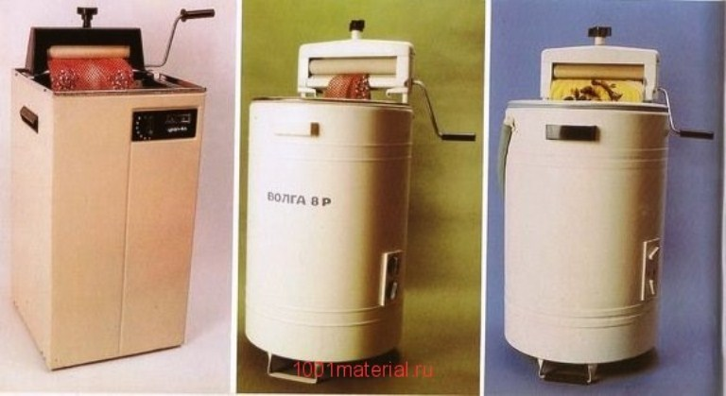
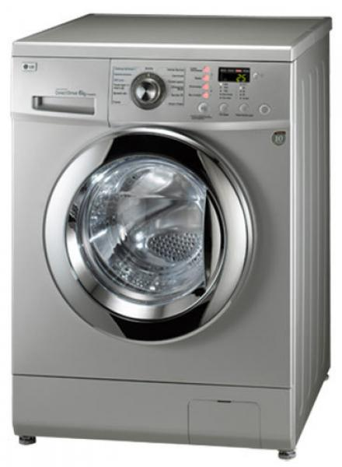
Виды стиральных машин
Стиральная машина активаторного типа
Стиральная машина барабанного типа

Slide 19
Дозатор моющего средства и средства для полоскания

Slide 20
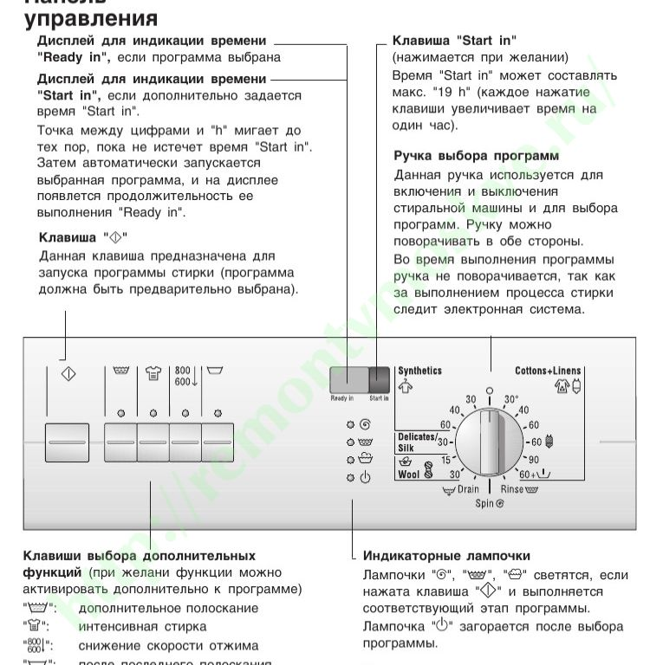
ТБ при работе со стиральной машиной
Сведения по правилам безопасной работы со стиральной машиной должны быть даны на основе заводской инструкции по эксплуатации стиральной машины.

Slide 21
ТБ при работе со стиральной машиной
1. Машина должна стоять на ровной поверхности.
2. У машины должен лежать резиновый коврик.
3. Оберегать поверхность машины от механических повреждений.
4. Включать и выключать машину сухими руками.
5. Нельзя перегружать машину бельём.
6. Перед загрузкой проверять карманы одежды.
7. Протирать машину после работы.
8. При технической неисправностях необходимо вызвать мастера.

Slide 22
Примерный вес отдельных вещей
(в граммах)
Название белья | Вес
Пододеяльник | 500
Наволочка | 200
Простыня | 400
Полотенце вафельное | 200
Полотенце махровое | 400
Скатерть (лён – большая) | 600
Пелёнка тонкая | 150
Рубашка мужская | 300
Фартук | 120
Трусы мужские | 100
Носовой платок | 25

Slide 23
План работы перед загрузкой:
1. Рассортировать бельё.
2. Проверить карманы (они должны быть пустыми).
3. Застегнуть «молнии» и пуговицы.
4. Завязать концы поясов или лент.
5. Положить мелкие вещи в отдельный мешок или наволочку.
6. Рассчитать вес белья для стирки.

Slide 24
Эксплуатация машины
1. Открыть кран подачи воды.
2. Вставить вилку в розетку.
3. Загрузить бельё, закрыть люк.
4. Выбрать моющее средство (порошок, отбеливатель, ополаскиватель).
5. Засыпать моющее средство в дозатор.
6. Выбрать программу.
7. Поставить нужную программу.
8. Нажать кнопку включения.
9. По окончании стирки открыть люк.

Slide 25
Эксплуатация машины
10. Положить бельё в таз.
11. Оставить люк машины открытым.
12. Выключить машину.
13. Вытащить вилку из розетки.
14. Закрыть кран подачи воды.

Slide 26
Пословицы и поговорки
Чистым бельём грязной души не прикроешь.
Видно неряху по грязной рубахе.
Голосиста пташка, да грязна рубашка.

Slide 27
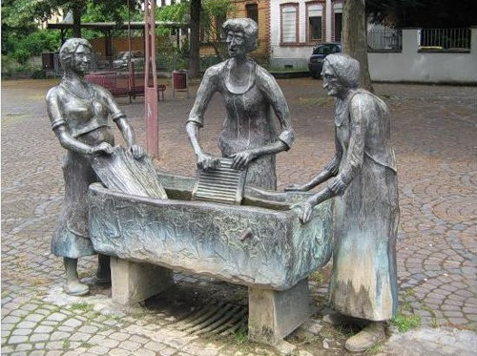
Памятник стирающим женщинам в
Германии

Slide 28
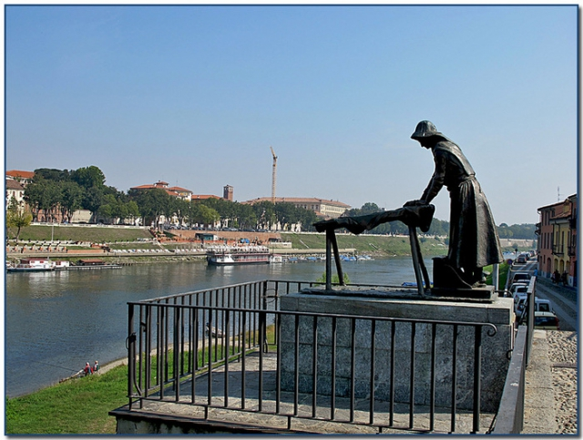
Памятник стирающей женщине в г. Павии, в Италии

Slide 29
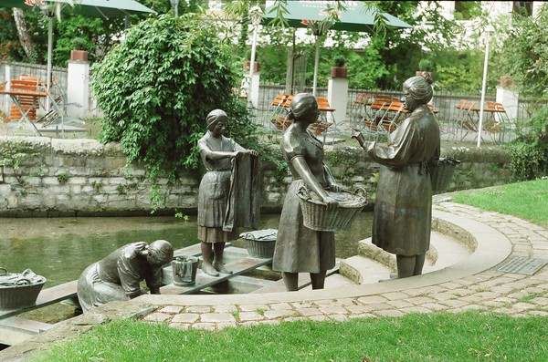
Памятник стирающим женщинам в
Германии

Slide 30
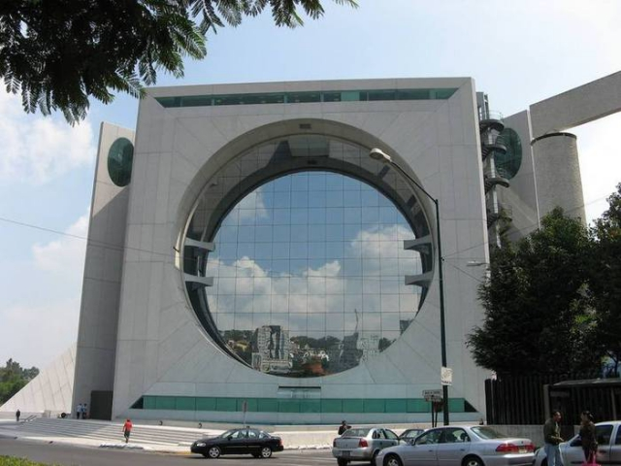
Дом - стиральная машина в Мехико,
Мексика

Slide 31
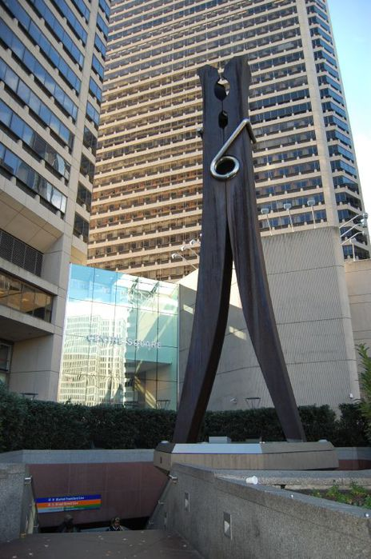
Памятник прищепке в Филадельфии,
США

Slide 32
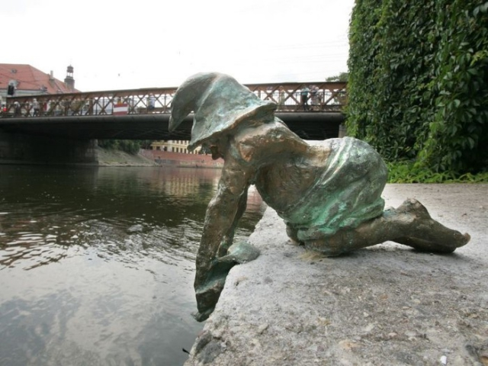
Памятник гномику – прачке в Вроцлаве,
Польша

Slide 33
Спасибо за внимание!

Slide 34
Ссылки
http://otzovik.com/review_357731.html
http://bestspictures.ru/img/picture/Jul/30/c0d8473567f3891fc583b79fec717c51/5.jpg
http://www.dostavka.ru/Bosch-WLG20160-OE-id_6731080
http://proxy10.media.online.ua/uol/r3-3a3ae2a964/50e777618f97f.jpg
http://viardo-polina.livejournal.com/395894.htl
http://imworld.ru/wp-content/uploads/2014/08/stir-mashina.jpg
http://static3.babysfera.ru/a/2/a/1/30093905.74931860.jpeg
http://imgfotki.yandex.ru/get/4135/128733247.bc/0_117169_ff070b6e_orig.jpg

